Slide 1
Znajdź się wśród życzliwych!
21 listopada Światowy Dzień Życzliwości i Pozdrowień

Slide 3
Uczniowie klasy 1A włączając się w świętowanie dnia życzliwości i pozdrowień przygotowali emotki Oto ich małe i wielkie dzieła :)

Slide 4
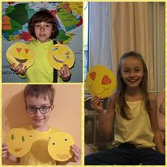

Slide 5
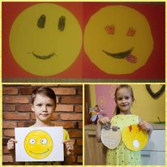

Slide 6
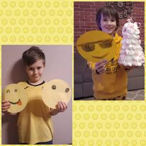

Slide 7
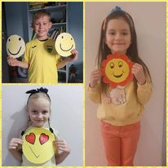

Slide 8
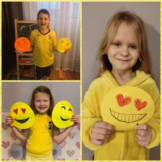

Slide 9
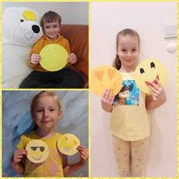

Slide 10
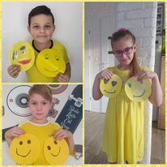

Slide 11
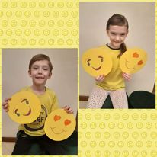

Slide 12
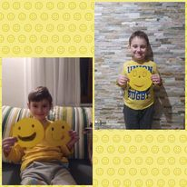

Slide 13
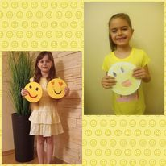

Slide 14
Pozdrowienia od klasy 1 A dla:
Pani Dyrektor
Pani Wicedyrektor,
Wychowawczyń,
Całego Grona Pedagogicznego,
Pani dbającej o nasze bezpieczeństwo na przejściu dla pieszych,
Pań sprzątających naszą szkołę,
Pani z biblioteki,
Opiekunów samorządu szkolnego,
Pań pracujących na stołówce szkolnej,
Pań z sekretariatu,
Pana konserwatora,
Starszych koleżanek i kolegów oraz rówieśników☺

Slide 17
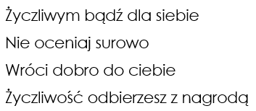
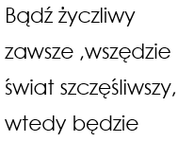
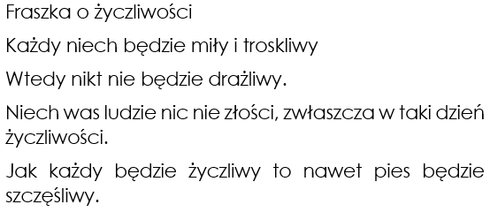
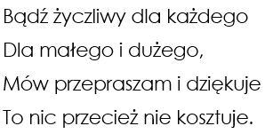

Slide 18
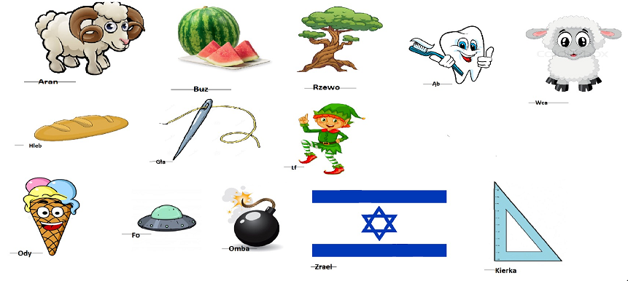
A może mały rebus?

Slide 19
KLASA
1A
Klasowy plebiscyt na Króla/Królową Życzliwości
KRÓLOWA ŻYCZLIWOŚCI
KRÓL ŻYCZLIWOŚCI

Slide 22
